Slide 1
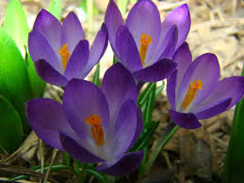
WIOSNA
Jedne z pierwszych wiosennych kwiatow to krokusy.

Slide 2
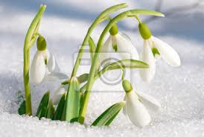
Przebiśniegi jako pierwsze przebijają się przez śnieg.

Slide 3
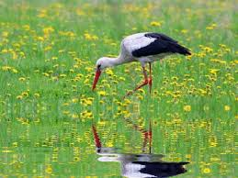
Przylatujące bociany zwiastują nadejście wiosny.

Slide 4
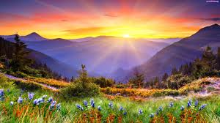
Wiosną przyroda budzi się do nowego życia

Slide 5
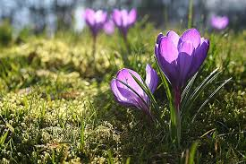
Sasanka – rodzaj roślin z rodziny jaskrowatych. Należy do niego według niektórych ujęć taksonomicznych ok. 30 gatunków^{[2]}. Występują one przede wszystkim na terenach górskich Europy i środkowej Azji. W Polsce 6 gatunków sasanki jest pod ochroną. Gatunkiem typowym jest

